Slide 1
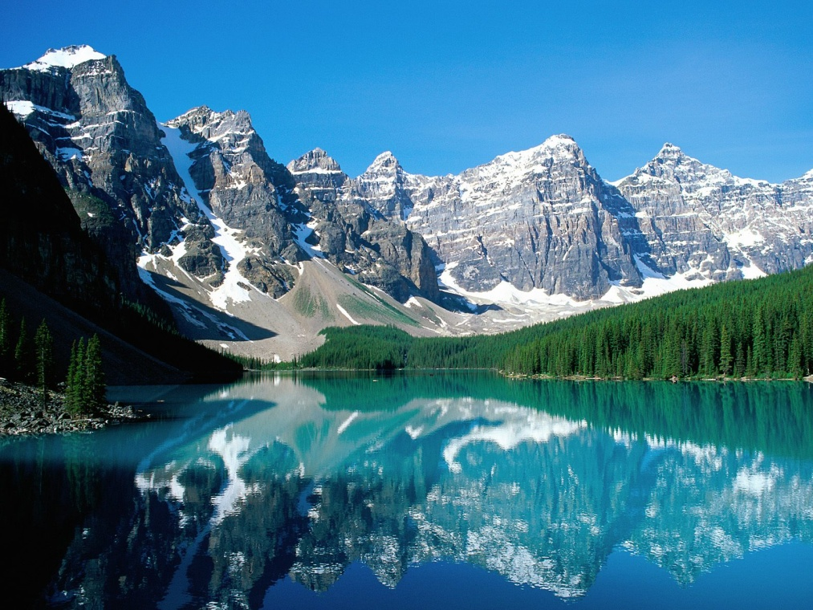
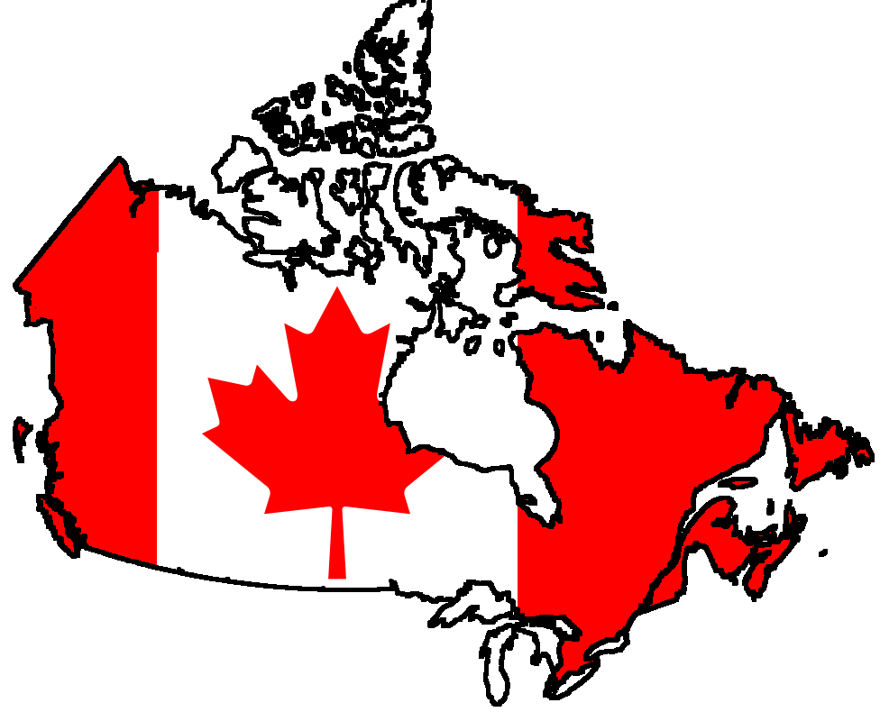
KANADA

Slide 2
IME
Ime je dobila po besedi kanata, ki v jeziku Irokezov pomeni vas, naselbina.

Slide 3
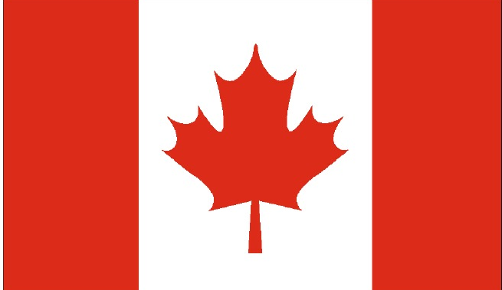
ZASTAVA
Kanadska zastava je rdeče-bele barve, v sredini pa ima javorjev list.

Slide 4
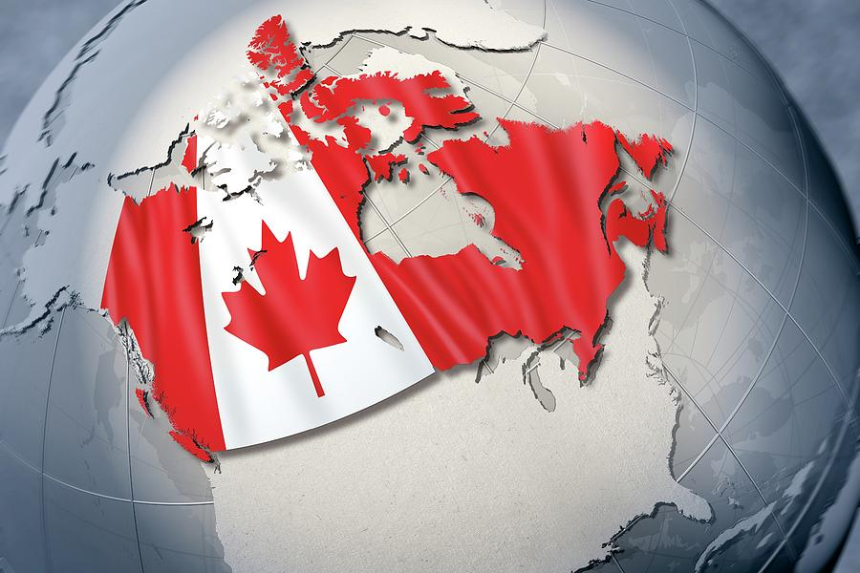
LEGA KANADE
Kanada je najsevernejša država v Severni Ameriki.
Na severozahodu in na jugu meji na ZDA.
Kanada se na severu se dotika Arktičnega oceana.
Je severno od ekvatorja ter zahodno od začetnega poldnevnika.

Slide 5
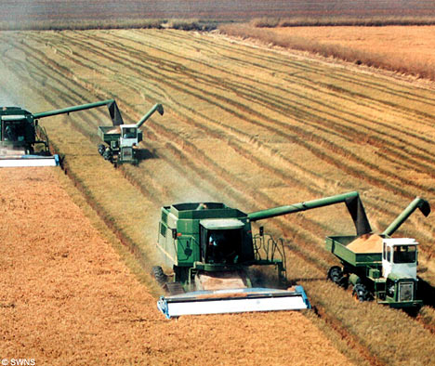
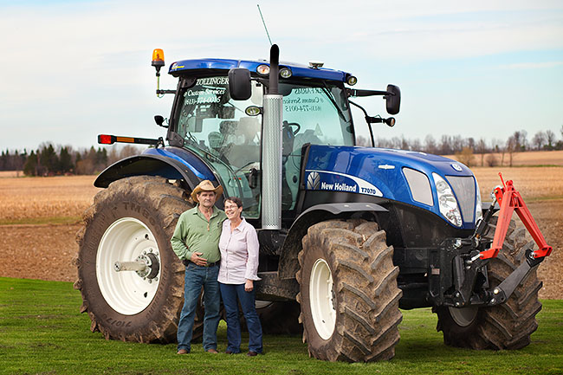
POVRŠINA
Kanada je za Rusijo druga največja država na svetu.
V sredini Kanade ležijo prerije, ki jih uporabljajo za živinorejo in pridelavo pšenice.

Slide 6
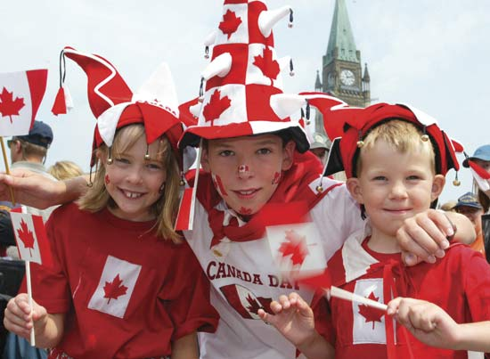
PREBIVALSTVO
V Kanadi je 32 milijonov prebivalcev, kar je glede na površino zelo malo, zato ima Kanada zelo majhno gostoto poseljenosti.

Slide 7
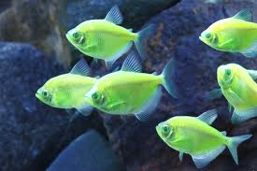
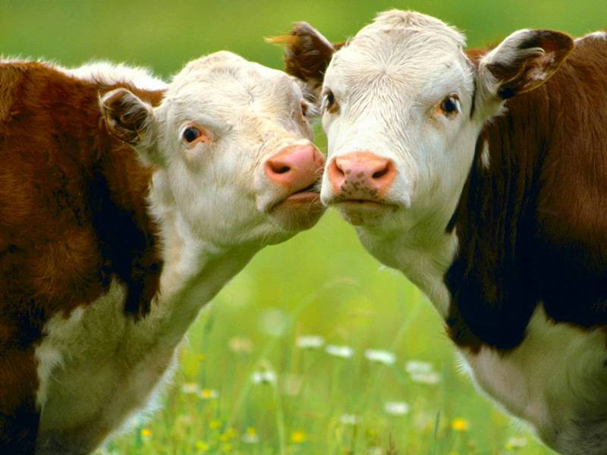
GOSPODARSTVO
Kmetijstvo
Leta 1941 so v Kanadi našteli okoli 750.000 kmetij, danes pa jih je več kot polovico manj.
Ribištvo
Je zelo pomembna gospodarska panoga, saj je morje zelo bogato z ribami.

Slide 8
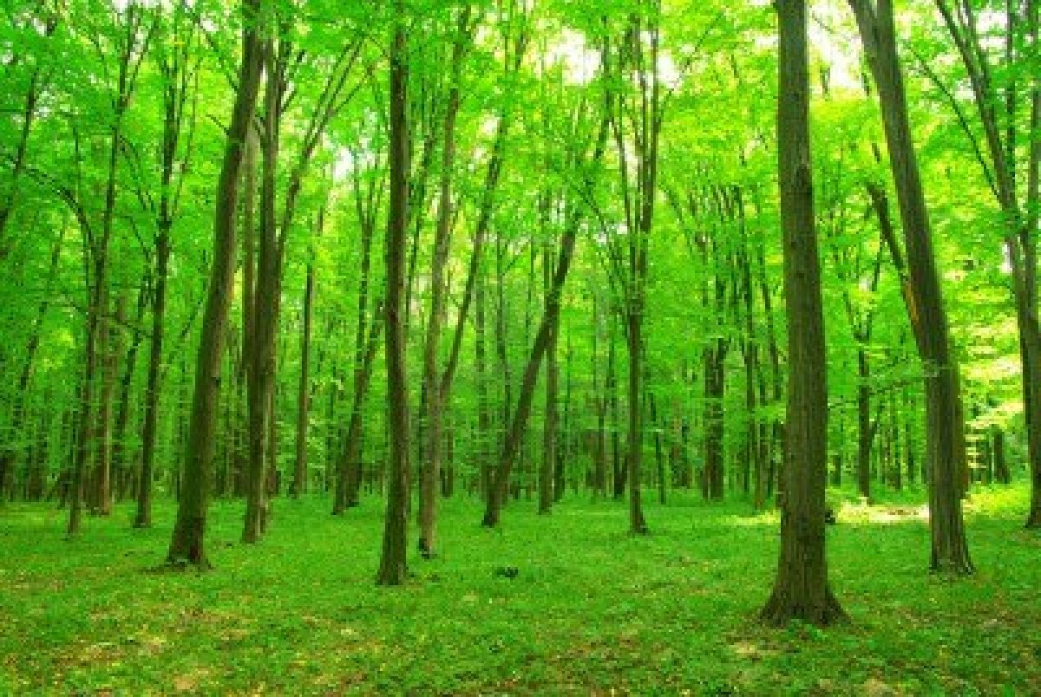
Gozdarstvo
Temelji na neizčrpnih zalogah lesa.
Gozdovi pokrivajo več kot 3,2 milijona km².
Les so uporabljali za gradnjo in kurjavo, zdaj pa ga uporabljajo tudi za papirno industrijo ter za proizvodnjo celuloze.

Slide 9
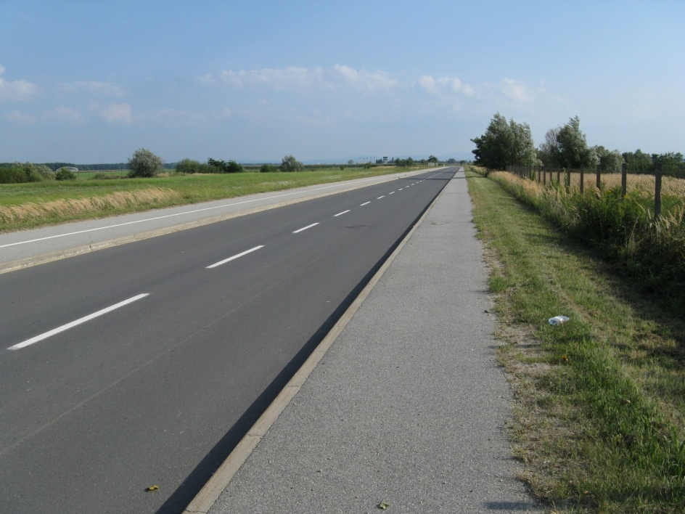
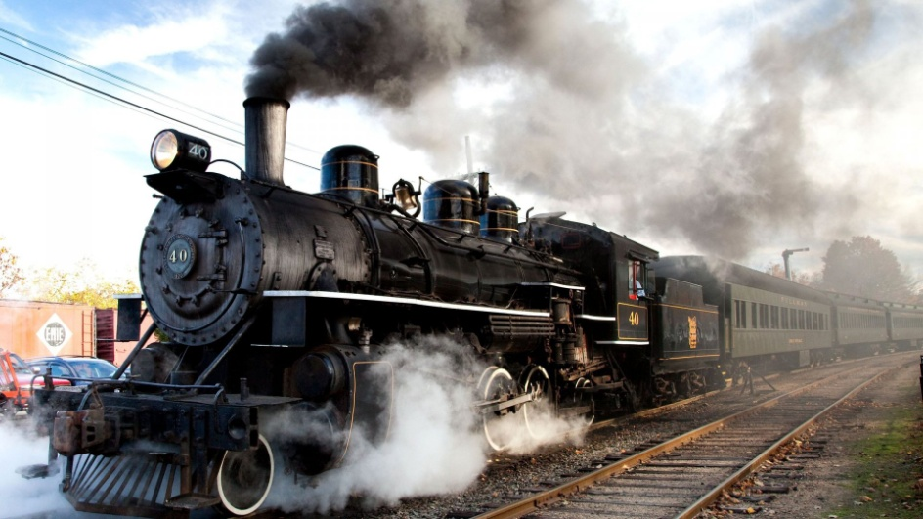
PROMET
Cestno omrežje
V zahodnem delu je zelo gosto, v severnih državah pa so ceste maloštevilne in večinoma makedamske.
Železniški promet
Kanada ima dve čezcelinski progi. Potekata po južnih delih države do Atlantske obale.

Slide 10
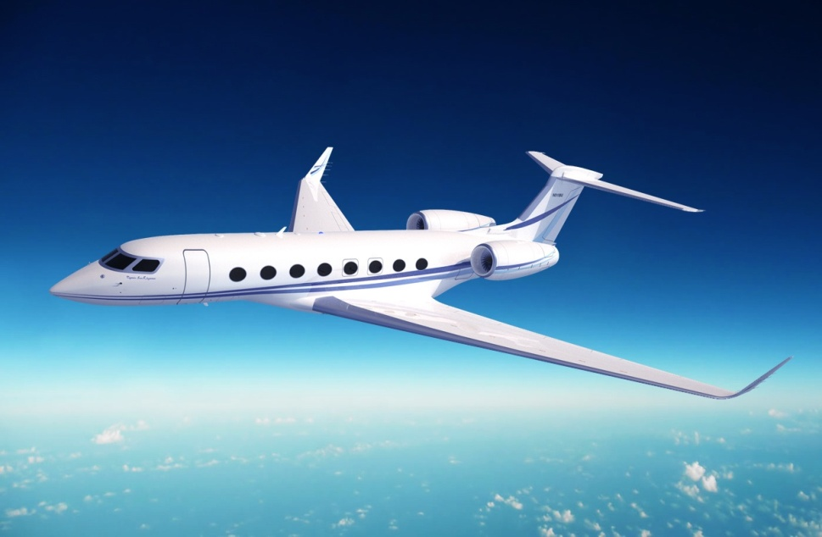
Ladijski promet
Morska pot sv. Lovrenca je ena najpomembnejših plovnih poti na svetu.
Po njej lahko plujejo čezoceanske ladje, ki prevažajo predvsem nafto, avtomobile in jeklo.
Letalski promet
Največja letalska prevoznika sta Air Canada in zasebni prevoznik Canadian Airlines International.

Slide 11
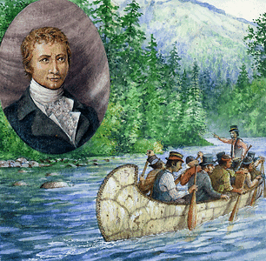
ZGODOVINA
Kanada takšna, kot jo poznamo danes obstaja šele od prejšnjega stoletja, od leta 1949.

Slide 12
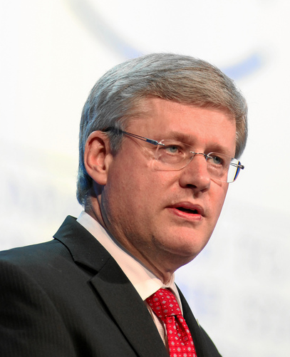
POMEMBNE OSEBNOSTI
Predsednik
Stephen Harper

Slide 13
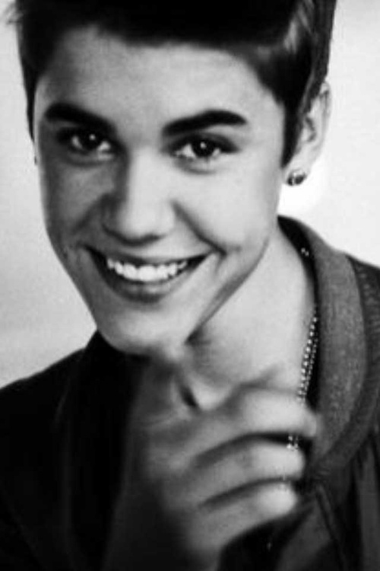
JUSTIN BIEBER
Rojstni dan : 1. marec 1994
Živi v Stratsfordu v Kanadi
Govori angleško in francosko (uradna jezika Kanade)
Njegovi videi so eni najbolj obiskanih na youtubu.

Slide 14
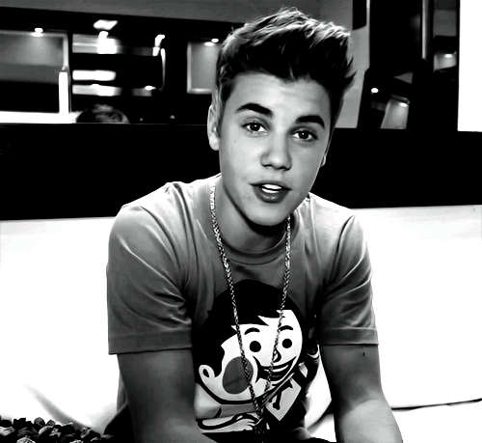
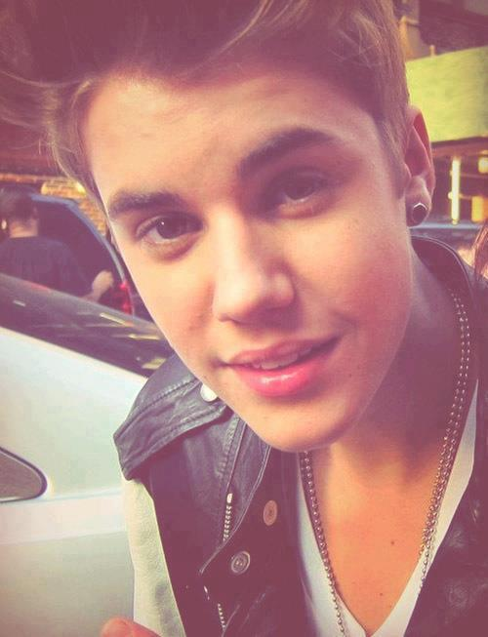
V zadnjih 50 letih je najmlajši glasbenik, ki je z svojimi pesmimi zasedel vrhove glasbenih lestvic.
Je kralj twiterja. Ima kar 40 milijonov sledilcev.

Slide 15
Konec
Viri:
Wikipedia

